Slide 1
კონკურენციის სტრატეგია ბაზრის გლობალიზაციის პირობებში
ლექტორი: ნათია გიგაური

Slide 2
რატომ გადიან კომპანიები საერთაშორისო ბაზრებზე
ახალი კლიენტის მოზიდვა
დანახარჯების შემცირება და კონკურენტუნარიანობის ამაღლება
უპირატესობა ძირითადი კონპეტენციის საფუძველზე
რისკის შემცირება ბაზრისგაფართოების ხარჯზე

Slide 3
განსხვავება საერთაშორისო და გლობალურ კონკურენციას შორის
საერთაშორისო კონკურენცია როცა ფირმა მოღვაწეობს რამდენიმე ბაზარზე, ხოლო გლობალური როცა ფირმა აქვს ამბიცია მთელ იყოს მთელ მსოფლიოში

Slide 4
განსხვავება სხვადასხვა ქვეყნის კულტურულ, დემოგრაფიულ და საბაზრო პირობებს შორის
აუცილებელია ადაპტაცია

Slide 5
ადგილმდებარეობა
სავალუტო კურსი
სახელმწიფო რეგულირება

Slide 6
წარმოების კონცენტრირების მიზანშეწონილობა
ზოგიერთ ქვეყანაში წარმოების დანახარჯები გაცილებით დაბალია
მასშტაბის ეკონომია
სწავლების და გამოცდილების ეფექტი
რესურსების კონცენტრაცია

Slide 7
გარე ბაზრებზე შესვლისა და კონკურენციის სტრატეგიები
საწარმოო ბაზის შექმნა ერთ ქვეყანაში და უცხოეთში საქონლის ექსპორტი
უცხოურ ფირმებზე ლიცენზიის გაცემა
ფრანჩაიზინგი
გლობალური სტრატეგია
სტრატეგიული ალიანსები

Slide 8
უცხოელ პარტნიორებთან სტრატეგიული კავშირების ეფექტიანობა
პარტნიორის სანდოობა
კულტურული სხვაობების გათვალისწინება
ორმხრივი სარგებლიანობა
ვალდებულების ორმხრივი შესრულება
სწრაფი მოქმედება
ერთობლივი სწავლების ორგანიზება

Slide 9
კონკურენცია განვითარებად ქვეყნების ბაზრებზე
სტრატეგიული ფორმირების წინაპირობები: ფასი, ფორმა, შეფუთვა

Slide 10
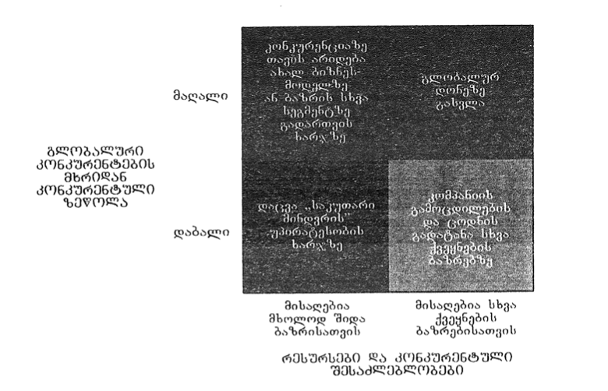
სტრატეგიის ვარიანტები

Slide 11
გამოცდილების და ცოდნის გატანა
გამოცდილების და ცოდნის გატანა
კონკურენციაზე თავის არიდება
გლობალურ დონეზე გასვლა

Slide 12
4 მიზეზი
სწრაფვა მომხმარებლის წრის გაფართოებისკენ
დანახარჯების შემცირების სურვილი
საკუთარი საბაზისო კომპეტენციის გაფართოების და სრულყოფილების შესაძლებლობა
რისკის შემცირების სურვილი

